Slide 1
Phần II. Nhiệt học
Chương 8. Khí lí tưởng
Chương 9. Khí thực
Chương 10. Nguyên lý thứ nhất nhiệt động học.
Chương 11. Nguyên lý thứ hai nhiệt động học.

Slide 2
Chương 8. Khí lý tưởng
Những khái niệm mở đầu.
Các định luật thực nghiệm về chất khí.
Khí lý tưởng & phương trình trạng thái.
Thuyết động học phân tử chất khí.
Phương trình cơ bản của thuyết động học phân tử.
Nội năng khí lý tưởng.

Slide 3
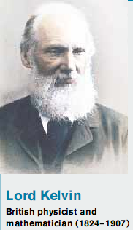
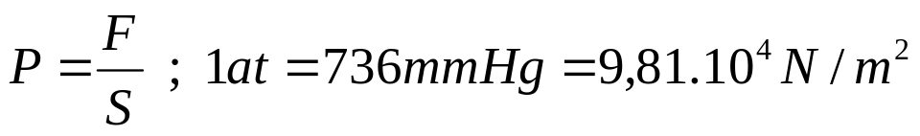
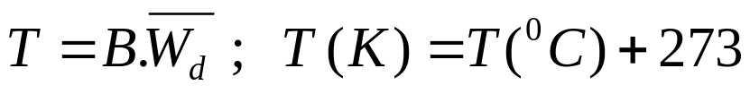



I. Những khái niệm mở đầu.
Hệ nhiệt động
Môi trường
Áp suất
Nhiệt độ
Thể tích
Điều kiện tiêu chuẩn
Thông số trạng thái
Phương trình trạng thái

Slide 4


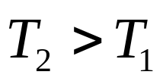
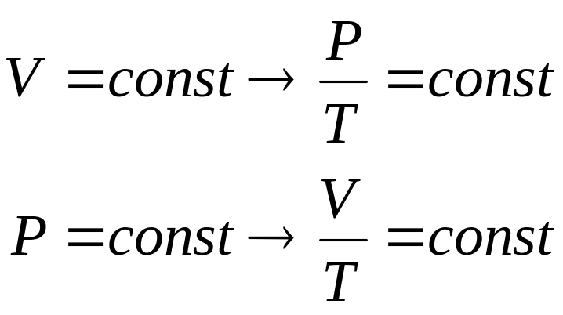





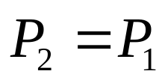




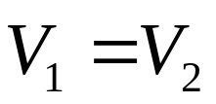
II. Các định luật thực nghiệm về chất khí.
Định luật Bôilơ – Mariốt
Định luật Gay – Luýtxắc

Slide 5
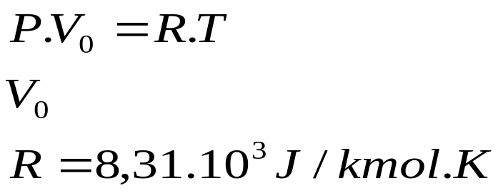
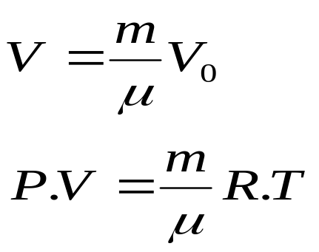
III. Khí lý tưởng & phương trình trạng thái.
Khí lý tưởng
  Định nghĩa:….
  P không quá cao, T không quá thấp, mọi khí đếu là KLT
Phương trình trạng thái
  1 kmol KLT:
  m kg KLT:

Slide 6
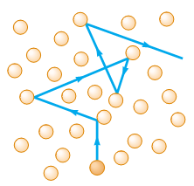
IV. Thuyết động học phân tử chất khí.
Cơ sở thực nghiệm
  Cấu tạo chất
  Chuyển động phân tử
Nội dung của thuyết
  Các chất có cấu tạo gián đoạn, gồm rất nhiều phân tử.
  Các phân tử chuyển động hỗn loạn, va chạm với nhau & thành bình.
  T = B.W_{đTB}
  Kích thước phân tử << khoảng cách phân tử, các phân tử coi như chất điểm
  Các phân tử không tương tác trừ lúc va chạm, va chạm giữa các phân tử là va chạm đàn hồi.

Slide 7






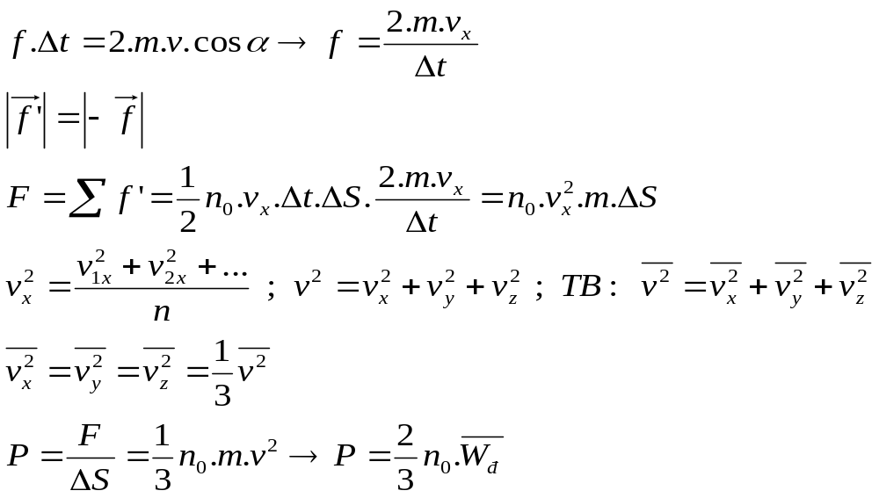


V. Phương trình cơ bản của thuyết động học phân tử.
Phương trình
Xét phân tử va chạm đàn hồi với thành bình.

Slide 8
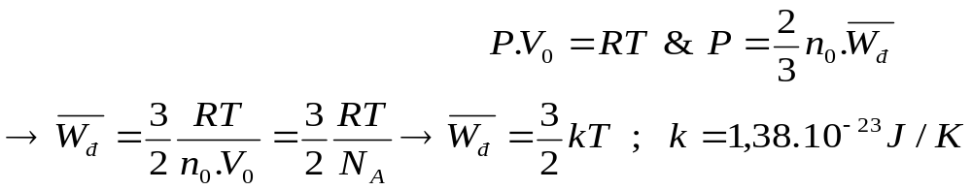
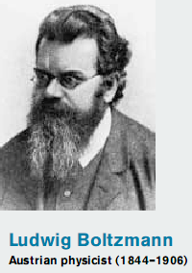
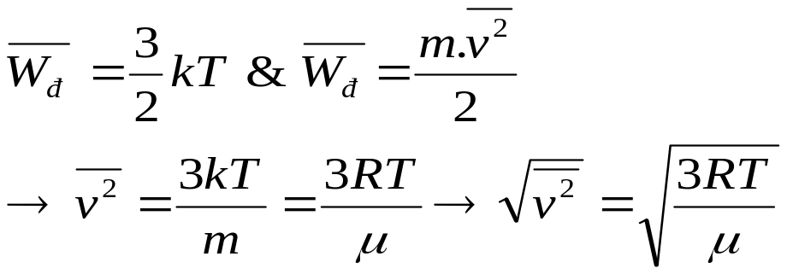
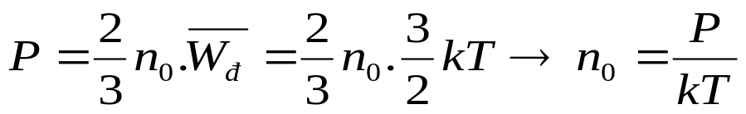
V. Phương trình cơ bản của thuyết động học phân tử.
Hệ quả
  Động năng tịnh tiến TB
  Vận tốc căn quân phương
  Mật độ phân tử
  Cùng P, T → các chất khí có cùng mật độ
  Định luật Đan tơn: hỗn hợp khí (cùng T, W_{đTB})
(Boltzman)

Slide 9



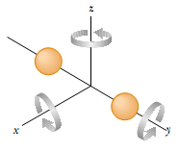

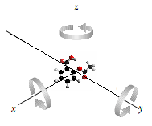

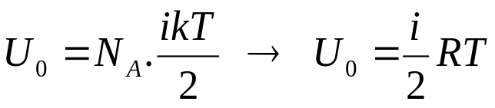
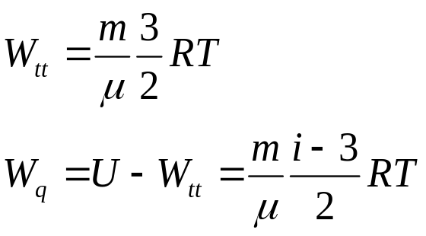
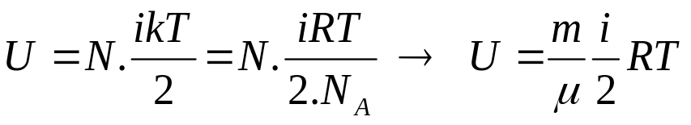
VI. Nội năng khí lý tưởng.
Nội năng: ĐN KLT
Bậc tự do
  Định nghĩa:
  Số bậc tự do của các phân tử khí:
    Đơn nguyên tử i = 3
    Lưỡng nguyên tử i = 5
    Đa nguyên tử i = 6
Đinh luật phân bố đều năng lương
  theo bậc tự do: mỗi bậc kT/2
Nôi năng KLT:
  1 kmol KLT
  m kg KLT

Slide 10
Chương 9. Khí thực
So sánh khí lý tưởng & khí thực.
Phương trình trạng thái Vandecvan.
Họ đường đẳng nhiệt khí thực.
Nội năng khí thực & Hiệu ứng Jun – Tomxơn.

Slide 11
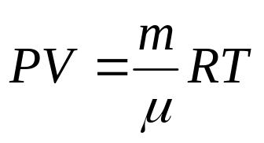
I. So sánh khí lý tưởng & khí thực
Phương trình trạng thái KLT
Chỉ đúng với KLT, khi bỏ qua kích thước phân tử và tương tác phân tử, tức áp suất không quá cao và nhiệt độ không quá thấp.
Đối với khí thực:
Mật độ phân tử lớn khi áp suất cao và nhiệt độ thấp.
→ Không thể bỏ qua kích thước phân tử và tương tác phân tử.
→ Phương trình trạng thái phải thay đổi.

Slide 12
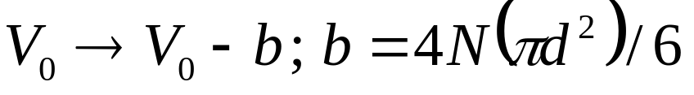
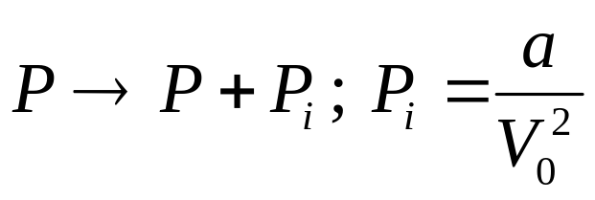
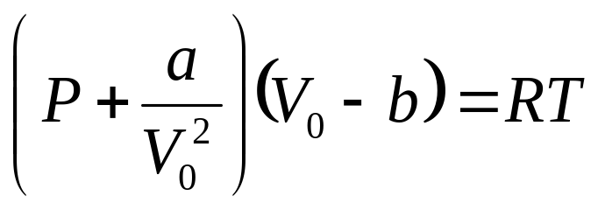
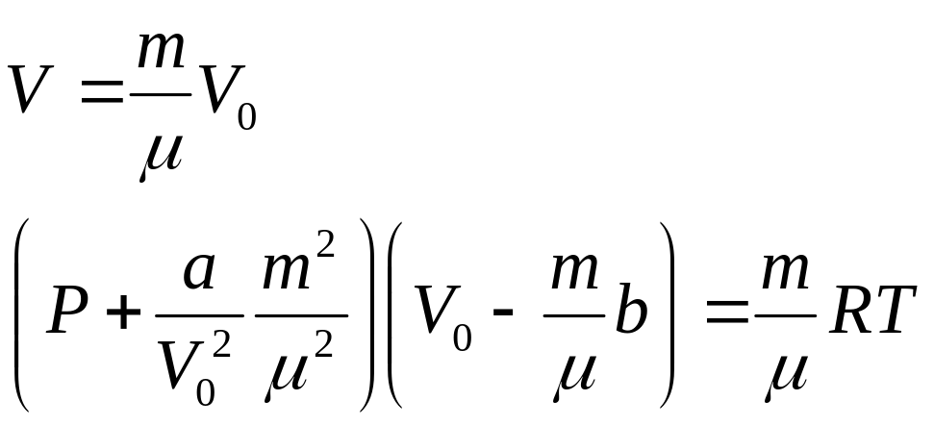
II. Phương trình trạng thái Vandecvan
Phương trình cho một Kmol khí
  Hiệu chỉnh về thể tích riêng:
  Hiệu chỉnh về tương tác phân tử:
  Phương trình:
Phương trình cho một khối khí m kg
PT trạng thái Vandecvan

Slide 13
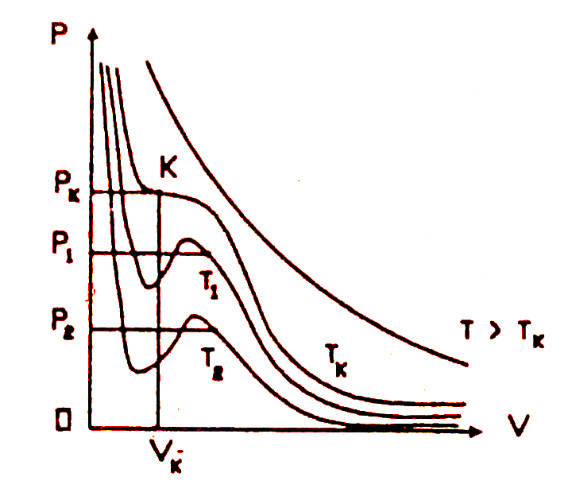
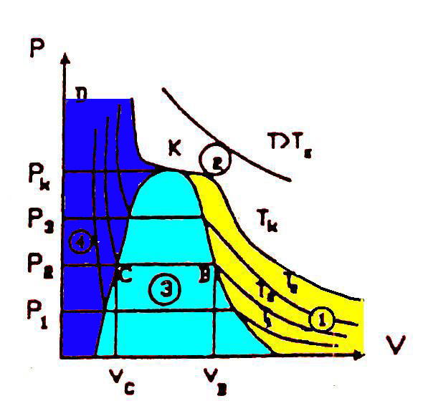
III. Họ đường đẳng nhiệt khí thực
Lý thuyết (Vandervan)
  Khảo sát P = f(V0)
  TK: tới hạn
    VK = 3b, PK = a/27b2, TK = 8a/27bR
  T > TK giống KLT
  T < TK lồi lõm
Thực nghiệm (Andriu)
  Thực nghiệm với CO2
  T < TK = 304⁰K
  Đoạn BC: V giảm, P = const , hóa lỏng dần
  Đoạn BC: lỏng + hơi,
  P = PBC : áp suất hơi bão hòa
  T → TK đoạn ngang ngắn lại
  T = TK điểm tới hạn
  T > TK giống đường đẳng nhệt KLT

Slide 14
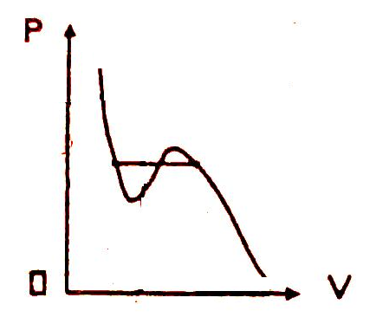




III. Họ đường đẳng nhiệt khí thực
So sánh hai họ đường đẳng nhiệt
  T >= TK phù hợp
  T < TK tương đối phù hợp
  Khác biệt ở miền 3:
- LT: có lồi lõm
- TN : ngang
  Một số trạng thái lồi lõm
có thể thấy trong TN: CO₂ tinh khiết
- Chậm hóa lỏng Bb
- Chậm bay hơi Cc

Slide 15

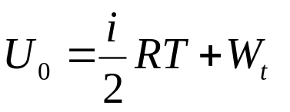
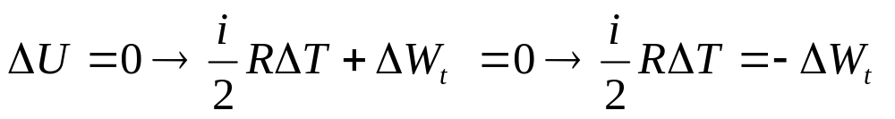

IV. Nội năng & Hiệu ứng Jun – Tomxơn
Nội năng khí thực
Hiệu ứng Jun – Tomxơn
  Hiệu ứng: Nhiệt độ thay đổi khi giãn nở cô lập
  Giải thích:
  Ứng dụng: hóa lỏng khí

Slide 16
Chương 10. Nguyên lý I nhiệt động học
Nội năng - Công & Nhiệt.
Nguyên lý I.
Trạng thái cân bằng & Quá trình cân bằng.
Các quá trình cân bằng của khí lý tưởng.

Slide 17
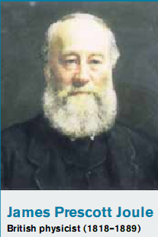
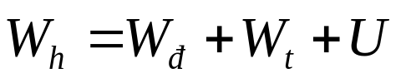
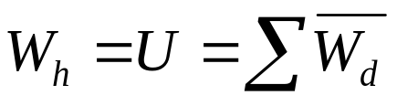
I. Nội năng, Công & nhiệt
Nội năng
  Hệ bất kì
  Hệ nhiệt (KLT)
Công
  Phần năng lượng trao đổi dưới dạng động năng có hướng.
  Kí hiệu: A
  Đơn vị: J
Nhiệt
  Phần năng lượng trao đổi dưới dạng động năng hỗn loạn.
  Kí hiệu: Q
  Đơn vị: J, Cal; 1 Cal = 4,19 J
Phân biệt nội năng với công & nhiệt
  U: phụ thuộc trạng thái; A, Q: phụ thuộc quá trình

Slide 18
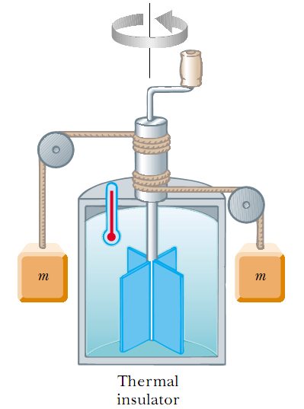


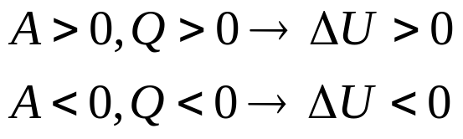


II. Nguyên lý I
Phát biểu:
  Kí hiệu:
  A: nhận → A’ = -A : sinh ra
  Q: thu → Q’ = -Q : tỏa ra
Hệ quả:
  Hệ cô lập
  Nếu chỉ có 2 vật trao đổi nhiệt
  Hệ biến đổi theo chu trình
Ý nghĩa:
  Không thể chế tạo động cơ vĩnh cửu loại 1: có hiệu suất > 1
Nhận
Sinh ra

Slide 19
III. Trạng thái cân bằng & Quá trình cân bằng
Trạng thái cân bằng & Quá trình cân bằng
  Trạng thái cân bằng: mọi thông số hoàn toàn xác định
  Đồ thi OPV: Biểu diễn bằng một điểm
  Quá tình cân bằng: biến đổi liên tiếp giữa các trạng thái cân bằng
  Đồ thi OPV: Biểu diễn bằng đường liền nét
P
Trạng thái cân bằng
Quá trình cân bằng
Quá trình không cân bằng
1
2
O
V

Slide 20
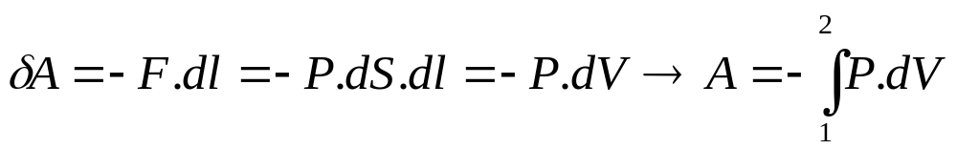
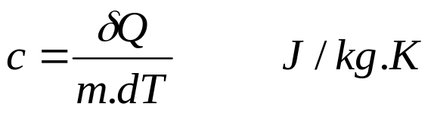
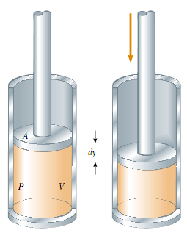
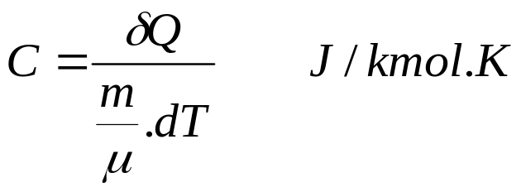
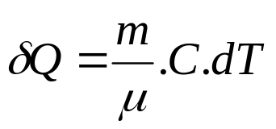
III. Trạng thái cân bằng & Quá trình cân bằng
Công & nhiệt trong quá trình cân bằng
  Công (nhận)
  Điều kiện: phải là quá trình cân bằng thì P mới xác định và F = P.S
  Nhiệt – Nhiệt dung
    Nhiệt dung riêng
    Nhiệt dung phân tử
    Nhiệt dung trong các quá trình thường gặp:
      Đẳng nhiệt C = ∞
      Đoạn nhiệt C = 0
      Đẳng áp C = CP
      Đẳng tích C = CV
    Nhiệt lượng trong quá trình cân bằng:
dl

Slide 21
IV. Các quá trình cân bằng của KLT
Đẳng tích.
Đẳng áp.
Đẳng nhiệt.
Đoạn nhiệt.

Slide 22
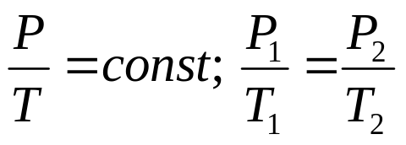




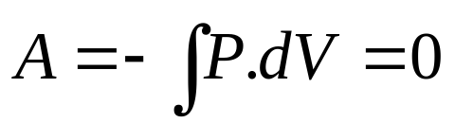
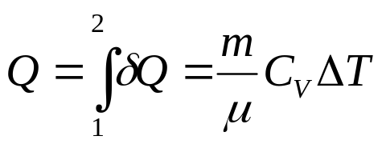



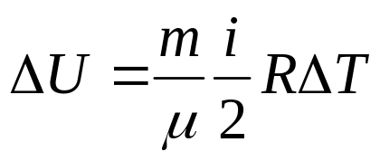
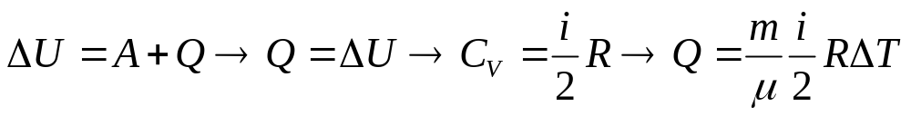
IV. Các quá trình cân bằng của KLT
Quá trình đẳng tích
  Định nghĩa: V = const
  Ví dụ
  Phương trình
  Đồ thị
  Công (nhận)
  Nhiệt (nhận)
  Biến thiên nội năng

Slide 23
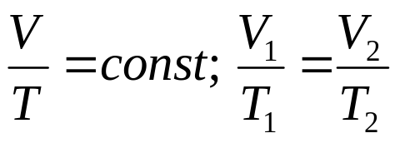



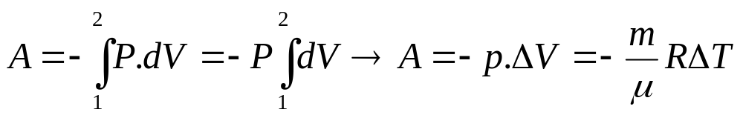
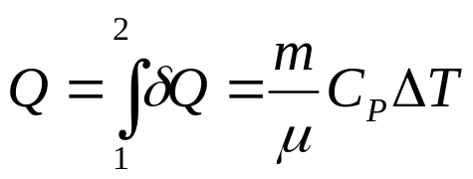
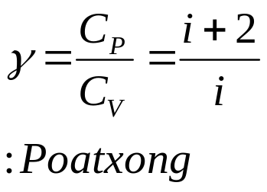
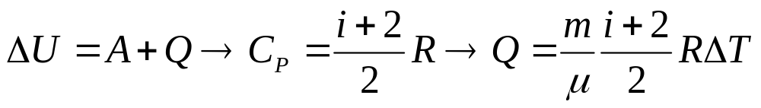
IV. Các quá trình cân bằng của KLT
Quá trình đẳng áp
  Định nghĩa: P = const
  Ví dụ
  Phương trình
  Đồ thị
  Công (nhận)
  Nhiệt (nhận)
  Biến thiên nội năng

Slide 24




IV. Các quá trình cân bằng của KLT
Quá trình đẳng nhiệt
  Định nghĩa: T = const
  Ví dụ
  Phương trình
  Đồ thị
  Công (nhận)
  Biến thiên nội năng
  Nhiệt (nhận)

Slide 25



IV. Các quá trình cân bằng của KLT
Quá trình đoạn nhiệt
  Định nghĩa: Q = 0
  Ví dụ
  Phương trình
  Đồ thị
  Công (nhận)
  Biến thiên nội năng
Đẳng nhiệt
Đoạn nhiệt

Slide 26
Quá trình Politropic
SGK

Slide 27




Ví dụ
Bài 3 trang 134
1/ Đẳng tích
2/ Đẳng áp

Slide 28
Chương 11. Nguyên lý II nhiệt động học
Quá trình thuận nghịch & bất thuận nghịch.
Máy nhiệt.
Hạn chế của nguyên lý I.
Phát biểu nguyên lý 2
Chu trình Cácnô & định lý Cácnô

Slide 29
I. Quá trình thuận nghịch & bất thuận nghịch.
Quá trình thuận nghịch
  Định nghĩa
  Ví dụ: con lắc đơn dao động không ma sát
Quá trình bất thuận nghịch
  Định nghĩa
  Ví dụ: dao động tắt dần thực tế của con lắc đơn
Tính chất của quá trình thuận nghịch
  Quá trình thuận nghịch là quá trình cân bằng.
  Trong quá trình ngược của quá trình thuận nghịch, hệ phải trải qua tất cả các trạng thái trung gian của quá trình thuận.
  Quá trình thuận nghịch là quá trình lý tưởng, không có trong thực tế.

Slide 30







II. Máy nhiệt.
Định nghĩa: thiết bị biến đổi công → nhiệt và ngược lại
Máy lạnh
  Định nghĩa: là một hệ vĩ mô làm nhiệm vụ dùng năng lượng từ bên ngoài (cơ năng) để chuyển nhiệt lượng từ nơi lạnh hơn sang nơi nóng hơn.
  Hiệu suất:
Động cơ nhiệt
  Định nghĩa: là một hệ vĩ mô làm nhiệm vụ chuyển nhiệt năng thành cơ năng.
  Nguyên tắc hoạt động:
  Hiệu suất
  Công suất
Q₂: nhiệt lấy được từ nguồn lạnh
A: công nhận từ bên ngoài
T₁
Q₁
Tác nhân
A’
Q₂’
T₂

Slide 31
III. Hạn chế của nguyên lý I
& Phát biểu nguyên lý II
Hạn chế của nguyên lý I
  Không cho biết chiều diễn biến của quá trình thực.
  Theo nguyên lý I, nhiệt có thể biến đổi hoàn toàn thành công và ngược lại nhưng thực tế thì công có thể biến hoàn toàn thành nhiệt còn nhiệt thì không thể biến hoàn toàn thành công.
    (Hiệu suất các động cơ nhiệt thực < 30%)
  Nguyên lý I không cho biết chất lượng của nguồn nhiệt.
Phát biểu nguyên lý II
  Nhiệt không thể tự truyền từ vật lạnh hơn sang vật nóng hơn.
  Không thể chế tạo được động cơ vĩnh cửu loại 2 (có η >= 1)
  Trong một hệ cô lập, quá trình thực xảy ra theo chiều tăng của Entropy.

Slide 32

IV. Chu trình Cácnô & định lý Cácnô
Định nghĩa
  Gồm 2 quá trình đẳng nhiệt và 2 quá trình đoạn nhiệt xen kẽ nhau.
  Đưa xy lanh vào nguồn nóng T₁, giãn nở đẳng nhiệt tới V₂, P₂. Khối khí nhận Q₁, sinh công A₁’.
  Giãn đoạn nhiệt tới T₂, P₃, V₃.
  Đưa vào nguồn lạnh T₂, nén đẳng nhiệt tới V₄, P₄. Khối khí nhận công A₂, tỏa nhiệt Q₂’.
  Nén đoạn nhiệt đến T₁, V₁, P₁.
    Lặp lại các bước trên được chu trình tiếp theo
P
1
T₁
2
4
T₂
3
O
V

Slide 33


IV. Chu trình Cácnô & định lý Cácnô
Hiệu suất của chu trình Các nô có tác nhân là KLT

Slide 34


IV. Chu trình Cácnô & định lý Cácnô
Định lý Các nô
Định lý: Với cùng T₁, T₂, hiệu suất mọi động cơ làm việc theo chu trình Các nô thuận nghịch đều như nhau và là cực đại không phụ thuộc vào tác nhân cũng như cách chế tạo máy.
Chứng minh:
  Chu trình thuận nghịch với tác nhân bất kì:
  Cùng T₁ và T₂, giả sử chế tạo được động cơ tác nhân bất kì có hiệu suất η₁ > η₀ của động cơ có tác nhân là KLT

Slide 35

IV. Chu trình Cácnô & định lý Cácnô
Cho động cơ O chạy ngược (máy lạnh), lấy nhiệt do O tỏa ra cấp cho 1. Chỉnh công suất cho Q₁₁ = Q₁₀, rồi dùng A₁’ cấp cho O hoạt động. Kết quả dôi ra ΔA = A₁’-A₀’ > 0 Tức là có động cơ chỉ làm việc với một nguồn nhiệt, biến hoàn toàn nhiệt thành công hay động cơ vĩnh cử loại 1.
Nếu η₁ < η₀ lập luận tương tự cũng dẫn đến vô lý.
  Chu trình không thuận nghịch.
Do ma sát A_{thực} < A’ (do nhiệt chuyển thành)
Do tỏa nhiệt Q₁ (hệ nhận thực) < Q₁’ (do nguồn cấp)
→ η_{không thuận nghịch} < η_{Các nô}
T₁
Q₁₁
Q₁₀’
1
A₁’
A₀
O
Q₂₁’
ΔA
Q₂₀
T₂

Slide 36


IV. Chu trình Cácnô & định lý Cácnô
Ý nghĩa của định lý Các nô
  Luôn có một giới hạn hiệu suất
  Nguồn nhiệt độ cao có chất lượng hơn nguồn có nhiệt độ thấp
  Muốn tăng hiệu suất động cơ thực (không thuận nghịch): giảm ma sát & tăng cách nhiệt.

Slide 37





VI. Entropy
Bất đẳng thức Claodiut
Tỉ số Q/T : nhiệt thu gọn của quá trình đẳng nhiệt T.
  Bất đẳng thức: Tổng đại số nhiệt thu gọn trong chu trình Các nô nhỏ hơn hoặc bằng 0.
  Chu trình bất kì:
  Nghĩa là: Tổng đại số nhiệt thu gọn trong chu trình bất kì luôn nhỏ hơn hoặc bằng 0.

Slide 38




VI. Entropy
Hàm Entropy
  Chu trình thuận nghịch:
  Nhiệt thu gọn của một quá trình diễn biến giữa 2 trạng thái không phụ thuộc vào quá trình diễn biến mà chỉ phụ thuộc trạng thái đầu và trạng thái cuối.
  Định nghĩa: Hiệu entropy giữa hai trạng thái vĩ mô đo bằng nhiệt thu gọn của một quá trình thuận nghịch giữa hai trạng thái đó

Slide 39



VI. Entropy
Tính chất hàm Entropy
  Giá trị S phụ thuộc gốc. Qui ước gốc ở 0K thì entropy ở trạng thái 1:
  Đơn vị S: J/K
  Khi đã chọn gốc ở 0K, S ở một trạng thái hoàn toàn xác định. Khi đó S là hàm của trạng thái và:
  Entropy có tính chất cộng:

Slide 40


VI. Entropy
Nguyên lý tăng Entropy
  Quá trình thực 1a2, quá trình lý trưởng 2b1
  → chu trình không thuận nghịch
  Theo định nghĩa S:
  Hệ cô lập:
  Nguyên lý tăng Entropy: Trong một hệ cô lập, quá trình thực xảy ra theo chiều tăng của Entropy.

Slide 41

VI. Entropy
Thuyết chết nhiệt vũ trụ
  Nội dung
  Thực chất
Ý nghĩa thống kê của hàm Entropy
  Công thức Boltzman

Slide 42




VI. Entropy
Biến thiên Entropy của một số quá trình
  Đoạn nhiệt:
  Đẳng nhiệt:
  Đẳng tích (V = const)
  Đẳng áp:(P = const)

